Slide 1

코인명/심볼 검색
보유코인
거래내역
미체결
코인명 (xxx/xxx)
원화거래
ITEM TWO
ITEM THREE
현재가 |  | 보유수량
123,456,789 |  | 123,456
전일대비 | 0.74% 120 | 평균 단가 | 123,456
 |  | 수익률 | 450%
보유자산
총 보유평가 |  | KRW
123,456,789 |  | 123,456,789
총매수 | 123,456,789 | 평가손익 | 123,456,789
총평가 | 123,456,789 | 수익률 | 450%
코인명 | 현재가 | 전일대비 | 거래대금
비트코인 BTC/KRW | 9,999,000 | 0.74% | 196,497백만
이더리움 ETH/KRW | 9,999,000 | 0.11% | 196,497백만
이더리움클래식 ETC/KRW | 45,000 | 1.50% | 196,497백만
라이트코인 LTC/KRW | 169,000 | -1.40% | 196,497백만
리플코인 XRP/KRW | 4,000 | 15.01% | 196,497백만
애니코인 ANY/KRW | - | - | 준비중
 | 수익률 | 123.00%
 | 평가손익 | 1,234,567
123.00000000 보유 | 123,123KRW 평균매수가
미체결 (3) | 123,123,123 KRW 평가금액
코인명 (xxx/xxx)
거래소
투자내역
입출금
내정보
거래소
투자내역
입출금
내정보
주문
호가
차트
시세
정보
Notes:
메인페이지

Slide 2
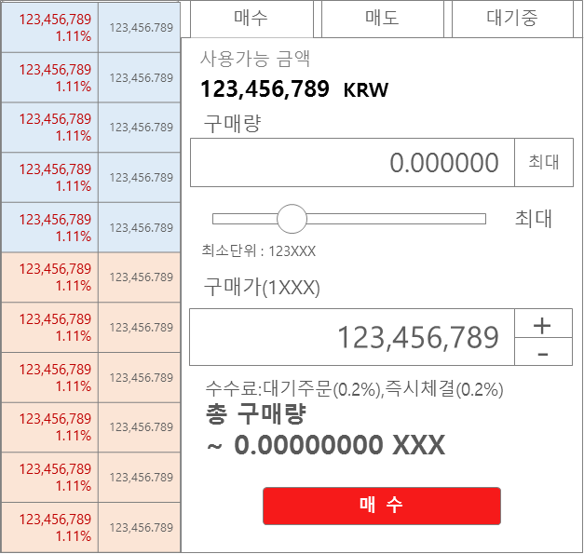
123,456,789 1.11% | 123,456.789
123,456,789 1.11% | 123,456.789
123,456,789 1.11% | 123,456.789
123,456,789 1.11% | 123,456.789
123,456,789 1.11% | 123,456.789
123,456,789 1.11% | 123,456.789
123,456,789 1.11% | 123,456.789
123,456,789 1.11% | 123,456.789
123,456,789 1.11% | 123,456.789
123,456,789 1.11% | 123,456.789
123,456,789 1.11% | 123,456.789
매수
매도
대기중
사용가능 금액
123,456,789 KRW
코인명 (xxx/xxx)
구매량
현재가 |  | 보유수량
123,456,789 |  | 123,456
전일대비 | 0.74% 120 | 평균 단가 | 123,456
미체결 (0) |  | 수익률 | 450%
0.000000
최대
최대
최소단위 : 123XXX
구매가(1XXX)
123,456,789
+
-
수수료:대기주문(0.2%),즉시체결(0.2%)
총 구매량
~ 0.00000000 XXX
매 수
주문
호가
차트
시세
정보
Notes:
거래소

Slide 3
입출금
내정보
보유자산
회원님의 현재 보안등급 | 4등급
총 보유평가 |  | KRW
123,456,789 |  | 123,456,789
총매수 | 123,456,789 | 평가손익 | 123,456,789
총평가 | 123,456,789 | 수익률 | 450%
1 등급 | E-mail 인증
2 등급 | 휴대폰 인증
3 등급 | 본인 인증
4 등급 | 2채널 추가 인증 사용
보유코인만 표시
본인인증 후 회원 2등급으로 전환되며 이후 거래소를 이용하실 수 있습니다.
본인인증 완료후 입금/출금이 가능합니다.
원화
비트코인
비트코인캐시
이더리움
이더리움클래식
라이트코인
리플코인
123,456,789 >
123,456,789 >
123,456,789 >
123,456,789 >
123,456,789 >
123,456,789 >
123,456,789 >
공지사항
회원 정보 변경
OTP 설정
이용가이드
고객센터
약관 및 정책
>
>
>
>
>
>
거래소
투자내역
입출금
내정보
거래소
투자내역
입출금
내정보

